Slide 1

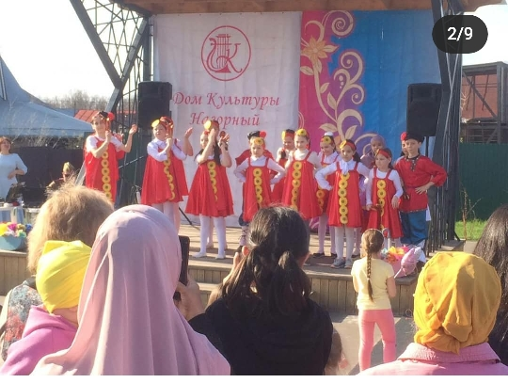
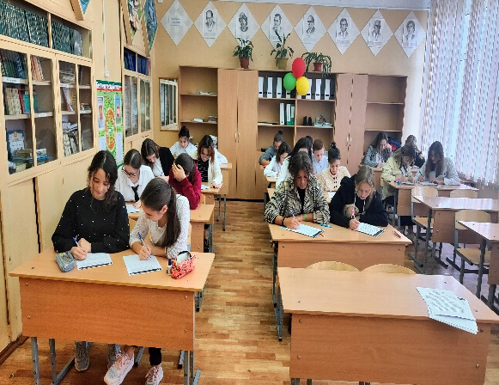
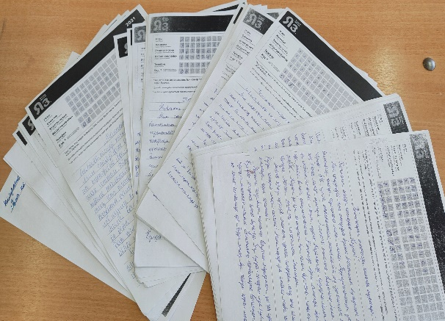
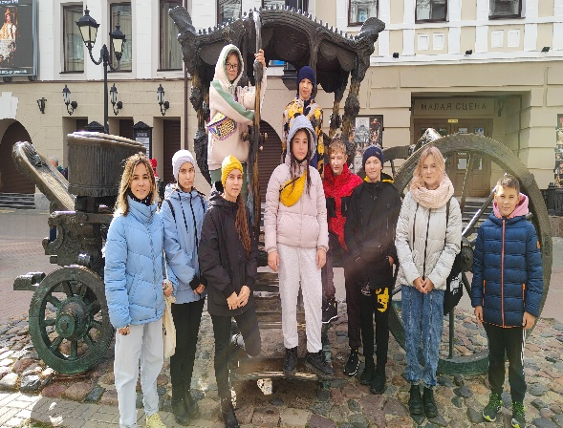
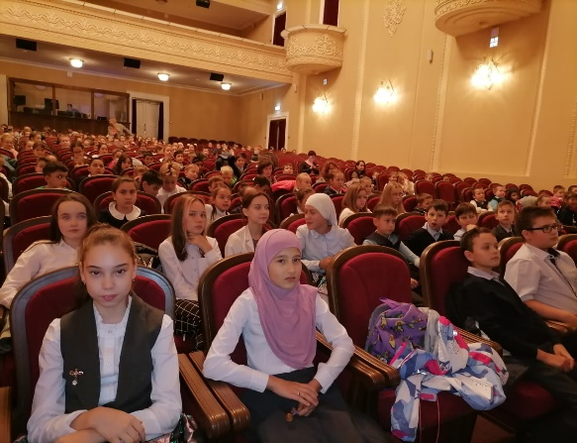
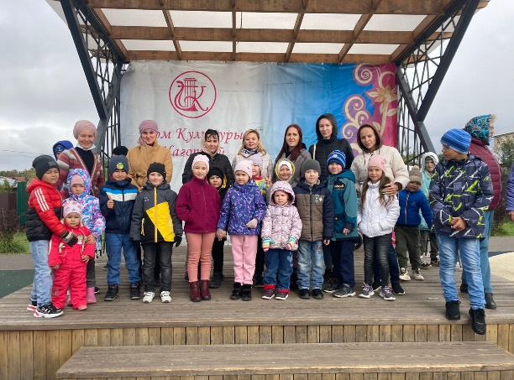
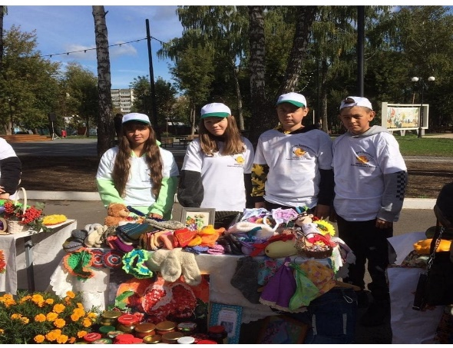
ФОТОРЕПОРТАЖ
МБОУ СОШ № 124

Slide 2




МБОУ СОШ № 124
Образовательное учреждение
2021 нче елның 10 нчы сентябрендә татар телендә язарга өйрәтү, әдәби татар телен куллланучыларның даирәсен арттыру максатыннан мәктәптә татарча диктант үткәрелде.
фото

